Slide 1
表推演(Tableau)
是一种经典逻辑与非经典逻辑统一的推理框架
1955年，E.W.Beth引入；
1955年，K.J.Hintikka引入模型集；
1968年，R.M.Smullyan建立了统一的框架；
优点：
不过分要求范式
易于扩展到模态逻辑、时态逻辑、直觉逻辑等

Slide 2
命题逻辑的表推演
对于经典命题逻辑，任给解释，以下事实总成立
（1）若～P 为真，则P为假；
若～P 为假，则P为真；
（2）若P∧Q为真，则P，Q都为真；
若P∨Q为假，则P，Q都为假；
若P→Q为假，则P为真，Q为假；

Slide 3
（3）若P∧Q为假，则P为假或Q为假；
若P∨Q为真，则P为真或Q为真；
若P→Q为真，则P为假或Q为真；

Slide 4
符号公式
以上的语义事实具有某种对称性
为了化简公式，引入符号公式：
TP FP
规定
TP 为真如果P为真； TP为假如果P为假；
FP为真如果P为假； FP为假如果P为真；
TP 的真值与P的真值相同
FP的真值与～ P的真值相同

Slide 5
符号公式分类
α 公式
T(P∧Q)
F(P∨Q)
F(P→Q)
T(～P)
β 公式
F(P∧Q)
T(P∨Q)
T(P→Q)
F(～P)

Slide 6
符号公式分类
α | α₁ | α₂
T(P∧Q) | TP | TQ
F(P∨Q) | FP | FQ
F(P→Q) | TP | FQ
T(～P) | FP | FP
β | β₁ | β₂
F(P∧Q) | FP | FQ
T(P∨Q) | TP | TQ
T(P→Q) | FP | TQ
F(～P) | TP | TP

Slide 7
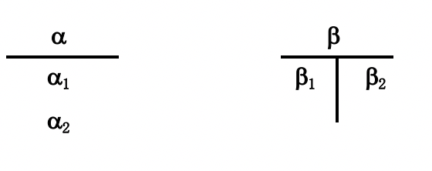
命题逻辑表推演扩展规则
在任意解释下
若α 为真，则α₁ ，α₂ 都为真；
若β 为真，则β₁ 为真 或 β₂为真；
α 规则 β规则

Slide 8
命题逻辑表推演构造过程
符号公式W的表推演是以符号公式为节点的二叉树，归纳构造如下：
只有一个W的树是W的表推演树；
设T是W的一个表推演树，设V是T的某一个分枝θ上的一个叶节点，则对T 应用α 规则 或β规则所得到的二叉树仍为W的表推演树。

Slide 9
命题逻辑表推演构造过程
具体步骤为：
(1) 若α是出现在θ上的一个α 型公式，则添加α₁ 或α₂为θ分枝的V的后继节点；
(2) 若β是出现在θ上的一个β 型公式，则添加β ₁为θ分枝的V的左，添加β ₂为θ分枝的V的右后继节点；
称表推演树中一个分枝θ是封闭的，如果θ中存在两个互补的节点，即形如FX和TX形式的两个节点
称一个表推演树T是封闭的，如果T的每一个分枝都是封闭的。

Slide 10
与归结原理类似，表推演也是一种反驳证明方法
为证明公式X是有效的（恒真的），则以FX为根结点进行扩展，试图得到一个封闭的表推演树；
为证明公式X是恒假的（不可满足的），则以TX为根结点进行扩展，试图得到一个封闭的表推演树；

Slide 11
例1
证明 (P→(Q →R)) →((P→Q) →(P →R))是有效的。

Slide 12
F((P→(Q →R)) →((P→Q) →(P →R)))
T ((P→(Q →R))
F ((P→Q) →(P →R)))
T(P→Q)
F (P →R)
T(P)
F(R)
F(P) T((Q →R))
FP TQ
FQ TR
×
×
×
×

Slide 13
例2证明{P∨Q, Q→R,P→M, ～M}共同蕴含R∧(P∨Q)
证明：
F(R∧(P∨Q))
T(P∨Q)
T(Q→R)
T(P→M)
T(～M)
FR F(P∨Q))
FQ TR
TP TQ
FP TM
FM
×
×
×
×
×

Slide 14
定理1
设 X 是经典命题逻辑公式，X是有效的，当且仅当存在FX的封闭表推演树；
设 X 是经典命题逻辑公式，X是不可满足的，当且仅当存在TX的封闭表推演树；

Slide 15
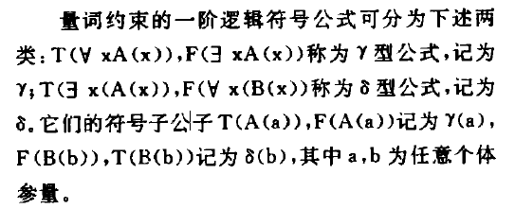
一阶逻辑

Slide 16
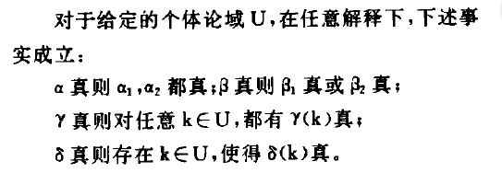
一阶逻辑

Slide 17
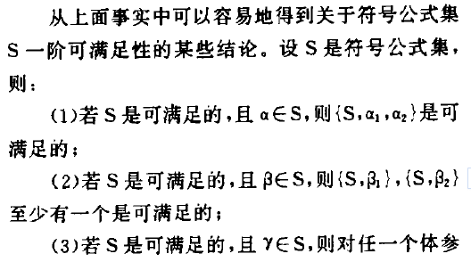
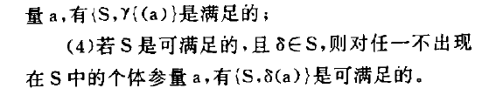
一阶逻辑

Slide 18
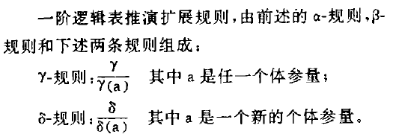
一阶逻辑

Slide 19
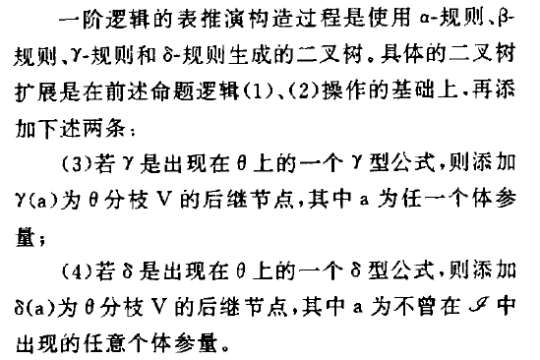
一阶逻辑

Slide 20
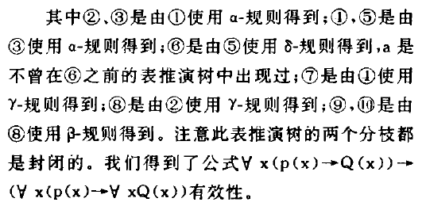
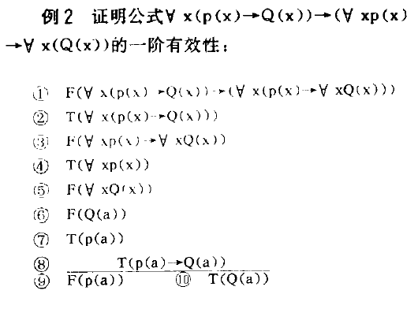
一阶逻辑

Slide 21
定理2
设X是一阶逻辑公式，则X是一阶有效的（不可满足的），当且仅当存在FX（TX）的封闭表推演树。

Slide 22

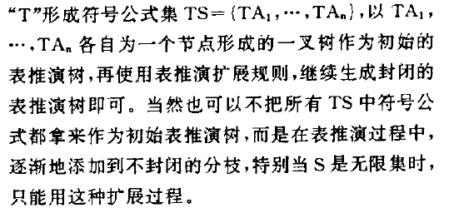
公式集不可满足性与公式间蕴涵关系

Slide 23
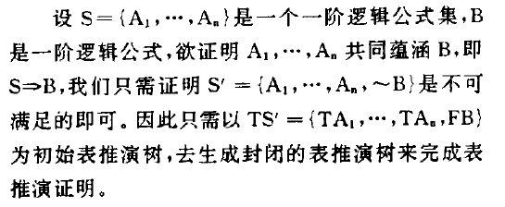
公式集不可满足性与公式间蕴涵关系

Slide 24
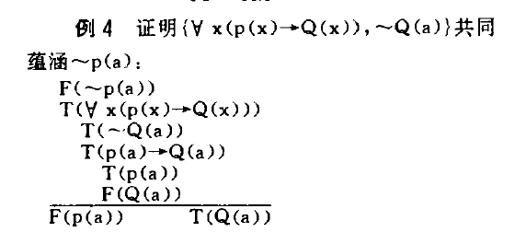
公式集不可满足性与公式间蕴涵关系

Slide 25
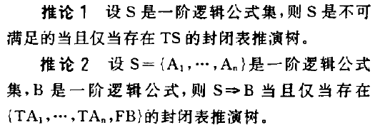
公式集不可满足性与公式间蕴涵关系

Slide 26
HORN子句

Slide 27
HORN子句逻辑 逻辑学家Alfred Horn
定义 如果一个子句中最多有一个正文字，则称此子句为Horn子句；由Horn子句构成的子句集，称为Horn集。
三种类型的Horn子句
(1)一个单一原子——常被称为一个“事实”。
(2)一个蕴涵——常被称为一个“规则”——它的前件由一个肯定文字的合取组成，而它的后件由一个肯定的文字组成。
(3)一个否定文字的集合——写成带有一个由肯定文字的合取组成的前件和一个空后件的蕴涵形式。常称为一个“目标”。
Horn集描述的知识（事实与规则）恰好是知识工程中经常使用的知识表示方式。

Slide 28
Horn子句P∨∼Q₁∨∼Q₂∨…∨∼Q_{n}通常表示为
P←Q₁, Q₂, …, Q_{n}。
很显然，Horn子句必取下列四种形式之一：
(1)P←Q₁, Q₂, …, Q_{n} (n≠0)
称为过程,P称为过程名,{Q₁,…,Q_{n}}称为过程体,Q_{i}为过程调用。
(2)P← (上式中n=0)----事实
(3)←Q₁,Q₂,…,Q_{n} (n≠0)----目标,全部由过程调用组成,
常用来表示询问
(4) □----停机语句,表示程序执行（成功）终止。

Slide 29
Horn子句逻辑，就是由Horn子句组成的一阶谓词演算系统的子系统.
Horn子句逻辑程序就是指这样一些被称为过程、目标和事实的Horn子句集合。

Slide 30
例
已知“张三在哪儿，他的狗就在哪儿”，
“张三在火车上”，
询问：“张三的狗是否也在火车上？”
过程AT(dog,x) ←AT(zhang,x)
事实AT（zhang，train）←
目标←AT(dog,train)

Slide 31
程序执行过程:首先，目标中过程调用AT(dog,train)与过程名AT(dog,x)匹配（合一为{train/x}）,调用过程AT(zhang,x){train/x}，从而产生新的目标
目标←AT（zhang，train）
它与事实AT（zhang，train）←匹配，产生目标□，它标志原目标中过程调用AT（dog，train）成功，由于原目标中只有一个过程调用，程序执行终止，产生输出：是。
容易看出，Horn子句逻辑程序的执行过程无异于归结过程，匹配操作实即归结操作。

Slide 32
例. 设有某家庭成员的集合{Lary, Linda, Bob, John, Mary, Allan, Nick, Kevin, Bill}，我们已知他们之间的亲属关系为：
Linda 是Bob，John，Mary的母亲
Mary是Bill的母亲
Bob是Allan，Nick，Kevin的父亲
Lary是Linda的丈夫
询问：Allan是Nick的兄弟吗? Kevin是谁的兄弟？

Slide 33
Linda
Bob
Mary
John
Allan
Nick
Kevin
Bill

Slide 34
Mother (x, y): x 是y的母亲 Father (x, y): x 是y的父亲
Husband (x, y): x 是y的丈夫 Brother (x, y): x 是y的兄弟
有Horn子句程序如下：
（1） Mother (Linda, Bob )←
（2） Mother (Linda, John ) ←
（3） Mother (Linda, Mary ) ←
（4） Mother (Mary, Bill) ←
（5） Father (Bob，Allan)←
（6） Father (Bob，Nick)←
（7） Father (Bob，Kevin)←
（8） Husband (Lary, Linda) ←

Slide 35
（9） Brother (y，z)← Mother(x, y), Mother(x, z)
（10） Brother (y，z)← Father(x, y), Father(x, z)
（11） Brother (x，z)← Brother(x，y)，Brother(y，z)
（12） ← Brother (Allan，Nick)（询问：Allan是Nick的兄弟吗？）
（12）’ ← Brother (Kevin，u)（询问：Kevin是谁的兄弟？）
程序执行过程如下：
（13）←Brother（Allan，y），Brother（y，Nick） 由（12），（11）
（14）←Father（x，Allan），Father（x，z），Brother（z，Nick）由（13），（10）
（15）← Father（Bob，z），Brother（z，Nick） 由（14），（5）
（16）← Brother（Allan，Nick） 由（14），（6）
（17）← Father（Bob，Allan） 由（16），（15）
（18）□ 由（17），（5）
对询问（12）回答“是”。
继续执行回答询问（12）’的程序。
（13）’← Father（x，Kevin），Father（x，u） 由（12）’，（10）
（14）’← Father（Bob，u）（合一为{Bob/x}） 由（13）’,（7）
（15）’←□ （合一为{Nick/u}） 由（11）’,（6）

Slide 36
对询问（12）’回答是“u＝Nick”即“Kevin是Nick的兄弟”。为提取这一回答，可采用停机谓词Print。这时（12）’可以改作
← Brother（Kevin，u），Print（u）
最终程序终止于Print（Nick）。
Note:本例中程序执行是人工干预的结果。为了使Horn子句真正成为“程序”，还应当给它赋予控制子句匹配的控制成分。

Slide 37
主合取范式
定义：设P₁，…，P_{n}是n个不同原子，一个子句如果恰好包含所有这n个原子或其否定，且其排列顺序与P₁，…，P_{n}的顺序一致，则称此子句为关于P₁，…，P_{n}的一个极大项。(maxterm)
定义：设命题公式G中所有不同原子为P₁，…，P_{n}，如果G的某个合取范式G’中的每一个子句，都是关于P₁，…，P_{n}的一个极大项，则称G’为G的主合取范式。

Slide 38
极小项与极大项性质
P | Q | R | 极小项 | 极大项
0 | 0 | 0 | m₀=¬ P∧¬ Q∧¬R | M₀=P∨Q∨R
0 | 0 | 1 | m₁=¬ P∧¬ Q∧R | M₁=P∨Q∨¬R
0 | 1 | 0 | m₂=¬ P∧ Q∧¬R | M₂=P∨¬Q∨R
0 | 1 | 1 | m₃=¬ P∧ Q∧R | M₃=P∨¬Q∨¬R
1 | 0 | 0 | m₄= P∧ ¬ Q∧ ¬ R | M₄=¬P∨Q∨R
1 | 0 | 1 | m₅= P∧ ¬ Q∧ R | M₅=¬P∨Q∨ ¬R
1 | 1 | 0 | m₆= P∧ Q∧ ¬ R | M₆=¬P∨ ¬Q∨ R
1 | 1 | 1 | m₇= P∧ Q∧ R | M₇=¬P∨¬Q∨¬R

Slide 39
极小项与极大项性质
对n个命题原子P₁，…，P_{n}
极小项有如下性质：
（1）n个命题原子P₁，…，P_{n}有2^{n}个不同的解释，每个解释对应P₁，…，P_{n}的一个极小项。
（2）对P₁，…，P_{n}的任意一个极小项m，有且只有一个解释使m取1值，若使极小项取1的解释对应的二进制数为i，则m记为m_{i}。
（3）任意两个不同的极小项的合取式恒假：
m_{i}∧ m_{j}=0，i≠j。
（4）所有极小项的析取式恒真。

Slide 40
极大项有如下性质：
（1）n个命题原子P₁，…，P_{n}有2^{n}个不同的解释，每个解释对应P₁，…，P_{n}的一个极大项。
（2）对P₁，…，P_{n}的任意一个极大项M，有且只有一个解释使M取0值，若使极大项取0的解释对应的二进制数为i，则M记为M_{i}。
（3）任意两个不同的极大项的析取式恒真：
M_{i} ∨ M_{j}=1，i≠j。
（4）所有极大项的合取式恒假。
极小项和极大项的关系：m_{i}=¬ M_{i} ，M_{i}=¬m_{i}

Slide 41
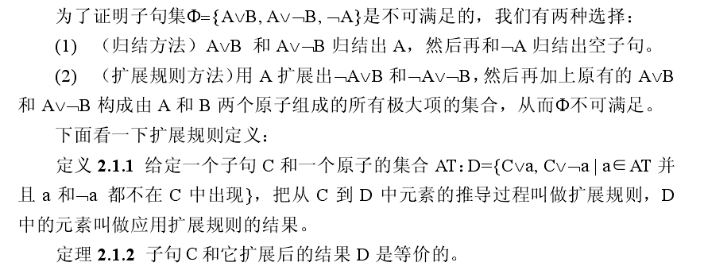
扩展规则推理方法

Slide 42
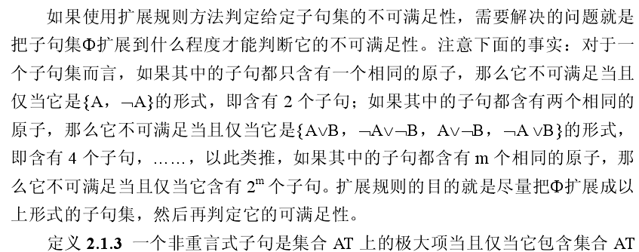

扩展规则推理方法

Slide 43
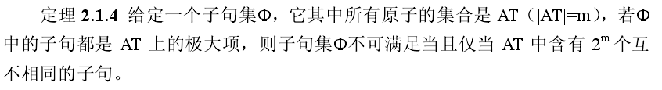
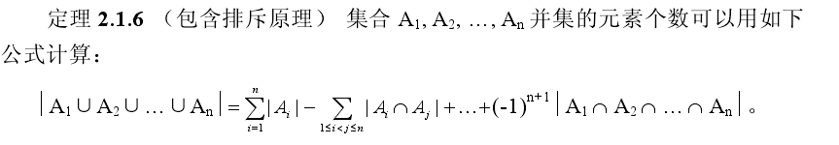
扩展规则推理方法

Slide 44
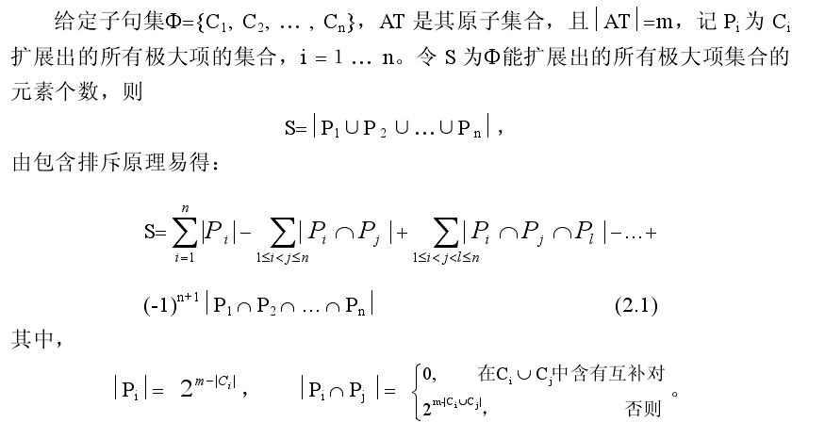
扩展规则推理方法

Slide 45
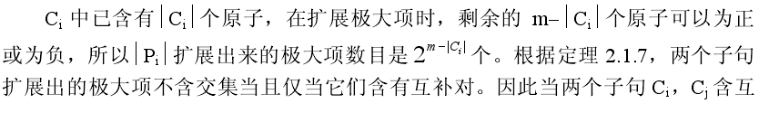
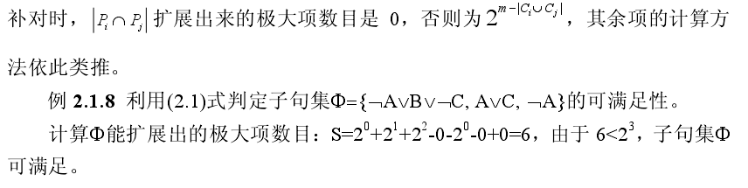
扩展规则推理方法

Slide 46
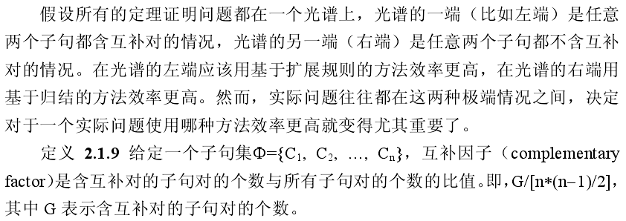
扩展规则推理方法

Slide 47
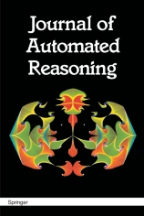
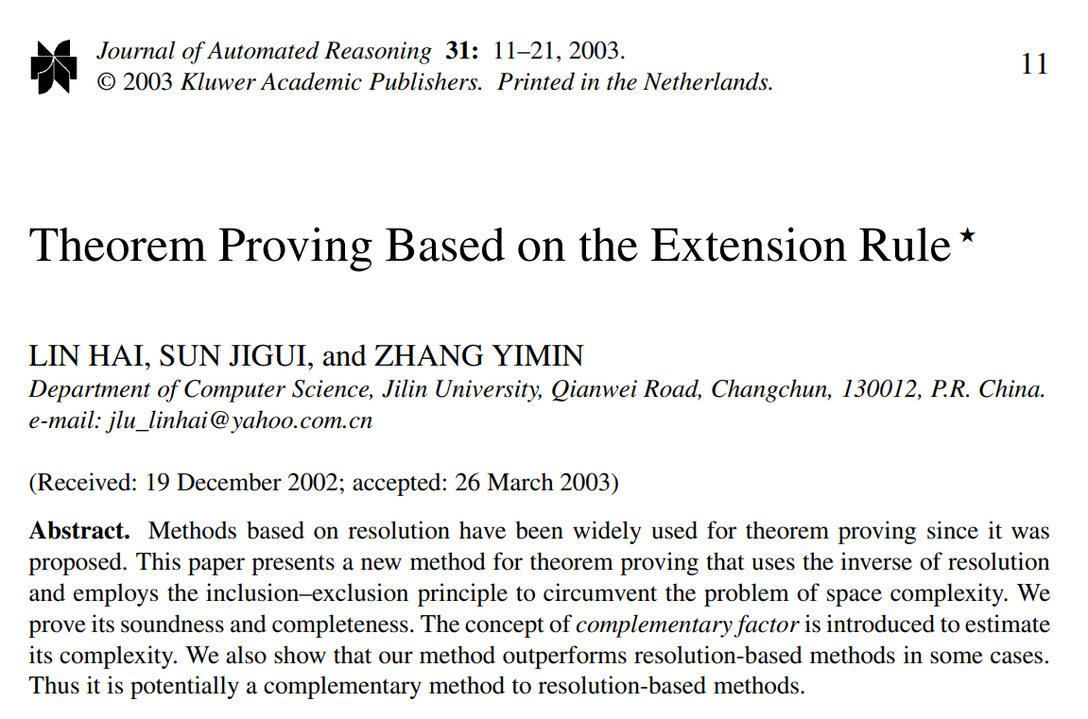
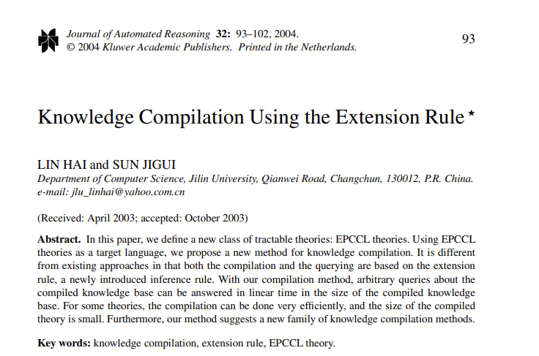
扩展规则推理方法
Hai Lin, Jigui Sun, Yimin Zhang:Theorem Proving Based on the Extension Rule. J. Autom. Reason. 31(1): 11-21 (2003)
Hai Lin, Jigui Sun:Knowledge Compilation Using the Extension Rule. J. Autom. Reason. 32(2): 93-102 (2004)

Slide 48
分别用归结、DP、表推演、扩展规则
分别用归结、DP、表推演、扩展规则证明
S={P∨Q，Q→R，P→M， ～M} ⇒R

